Slide 1
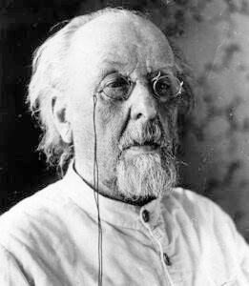
„Die Pioniere der Raumfahrt“
5 September 1857 -
-19September 1935
Приложение 1

Slide 2
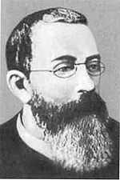
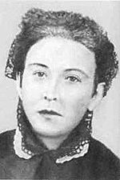
Die Eltern von Ziolkovskie
Vater – Eduard Yiolkovskie
Mutter- Maria Jumaschewa

Slide 3
die Wiege- колыбель,
der Weltraum- космическое пространство,
das Raumschiff-, космический корабль,
Raketenmotoren- ракетные двигатели,
Raumfahrt- космический полет,
Luftstrom erzeugen- воздушное течение производят,
Windkanal- аэродинамическая труба,
aerodynamischen Qualitäten- аэродинамическому качеству,
flüssigen Raketentreibstoffen- жидкому ракетному топливу
Wasserstoff- водород,
Sauerstoff- кислород,
Kohlenwasserstoff- углеводород,
als Oxidator eignen- принадлежат к оксидантам,
Rückstoßantrieb- стимул отдачи,
sich befassen mit (D)- себя занимать ч-л,
die Grundlagen der Raketenflugtheorie- основы ракетной теории полета,
darlegen- представляют,
Flüssigkeitstreibwerk- испытывать двигатель жидкости,
die Erreichung- достижение,
Höchstleistung einer Rakete- максимальную производительность ракеты,
Treibstoffkombination- комбинации горючего,
Leergewicht- вес тары,
Satellit- спутник,
Erdumlaufbahn- дорога витка вокруг Земли,
Geschwindigkeit- скорость,
praktische Umsetzung zu erleben-, практическое преобразование.
Приложение 3

Slide 4
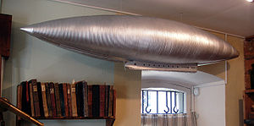
Дирижабль Циолковского
Модель оболочки аэростата из гофрированного металла (дом-музей К. Э. Циолковского в Боровске, 2007)

Slide 5
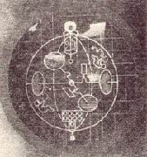
Научные достижения
Чертеж первого космического корабля К. Э. Циолковского

Slide 6
„Was passt zusammen?“
Konstantin Eduardowitsch Ziolkowski wurde
die Newtonschen Gesetze kennen.
Wahrend einer Vorlesung in Physik lernte er
das grundlegende Gesetz über die Endgeschwindigkeit von Raketen.
Schon 1883 beschrieb Ziolkowski in der Arbeit
Ziolkowski erarbeitete die
Raketengrundgleichung,
über ein lenkbares Ganzmetall-Luftschiff.
Im Alter von 30 Jahren veröffentlichte er eine theoretische Untersuchung
in Mathematik und Physik.
am 17. September 1857 in Igewsk geboren.
Er gab Unterricht
,,Freier Weltraum" zum ersten mal ein Raumschiff mit Rückstoßantrieb.
Приложение 6

Slide 7
Sportminute
1,2,3,4 – die Rakete bauen wir,
5,6,7,8 – haben wir das gut gemacht
1,2,3,4- in den Kosmos fliegen wir.
Приложение 7

Slide 8
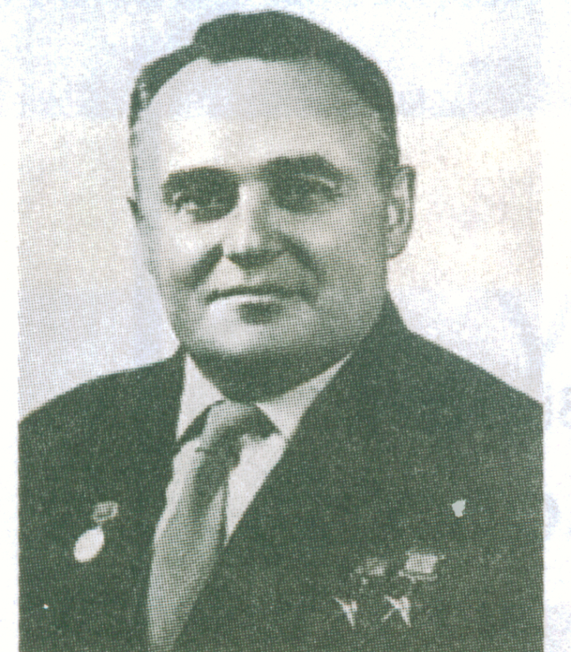
Sergei Koroljow (1907-1966)
Приложение 8

Slide 9
die Freilassung- избавление,
Zusatztreibwerke- дополнительные двигатели,
für Jagdflugzeug- для истребителя,
Langstreckenrakete- ракеты дальнего действия,
Atomsprengkopf- атомной боевой головки,
technologische Vorsprung- технологического превосходства,
Paukenschlag folgen- боя литавр следуют,
umkreisen- кружатся,
ins All fliegen- летать во вселенную,
im Verborgenen bleiben- в скрытом оставаться,
in Geheimhaltung ausüben- в тайне исполнять,
der Ruhm und Erfolg genießen- наслаждаться славой и успехом,
zu Lebzeiten vollbringen- осуществляться при жизни.
Приложение 9

Slide 10
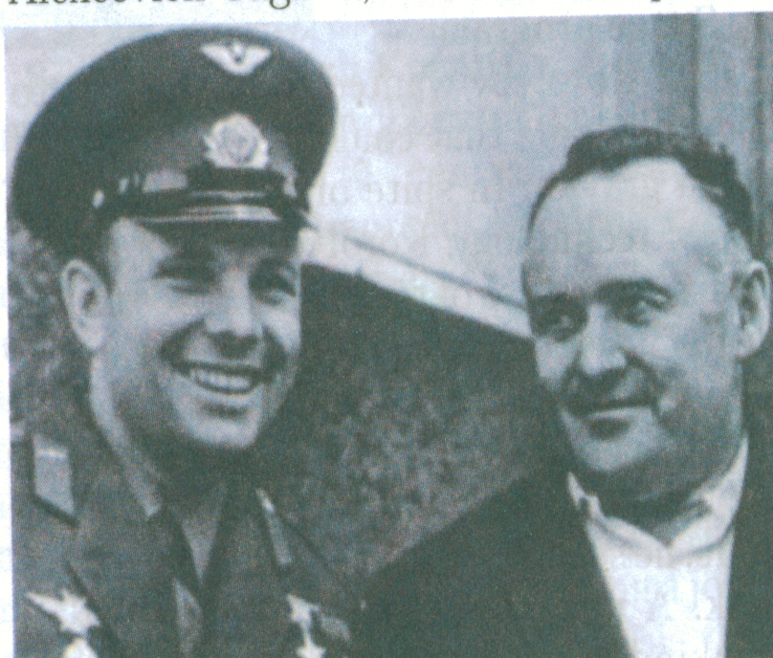
Der größte Erfolg von Sergej Koroljow fand am 12. April 1961 statt, als Juri Gagarin, der erste Mensch in der Welt, ins All flog.
Приложение 10

Slide 11
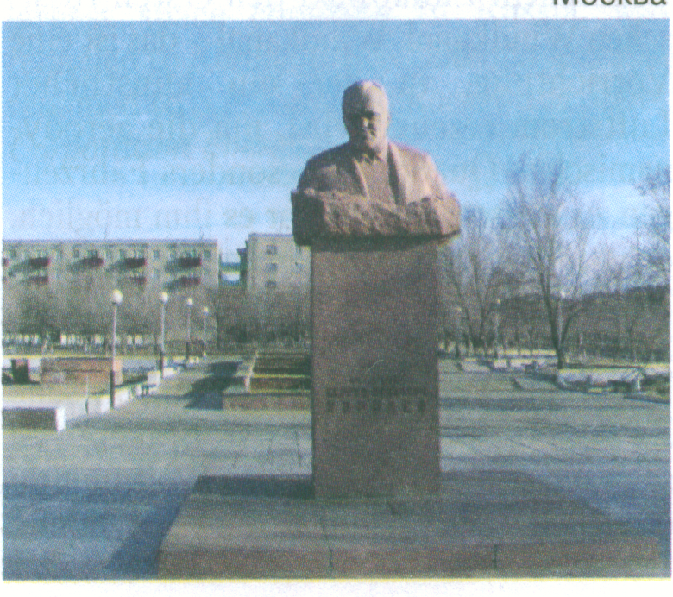
Ihm war es nicht vergönnt, seinen Erfolg und seinen Ruhm öffentlich zu genießen. Erst nach seinem Tod wurde mehr bekannt, was er zu Lebzeiten vollbracht hatte.
Приложение 11

